Slide 1
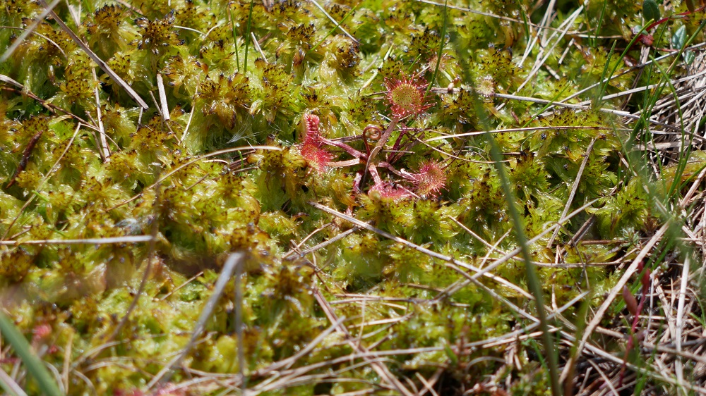
Livsform Observationsplatform
Benjamin
Elif
Larsen

Slide 2
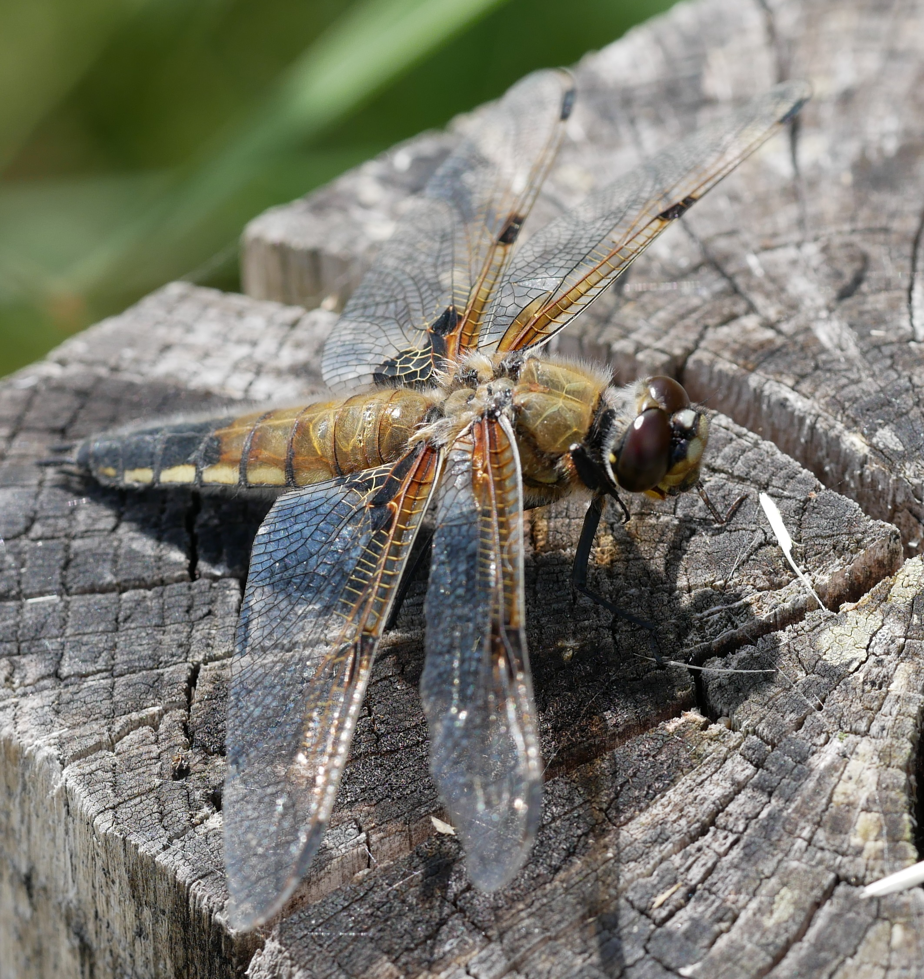
Oversigt
Introduktion
Teknologi og Mønstre Valg
Arkitektur
Demonstration
Produktløsning
Tidsplan

Slide 3
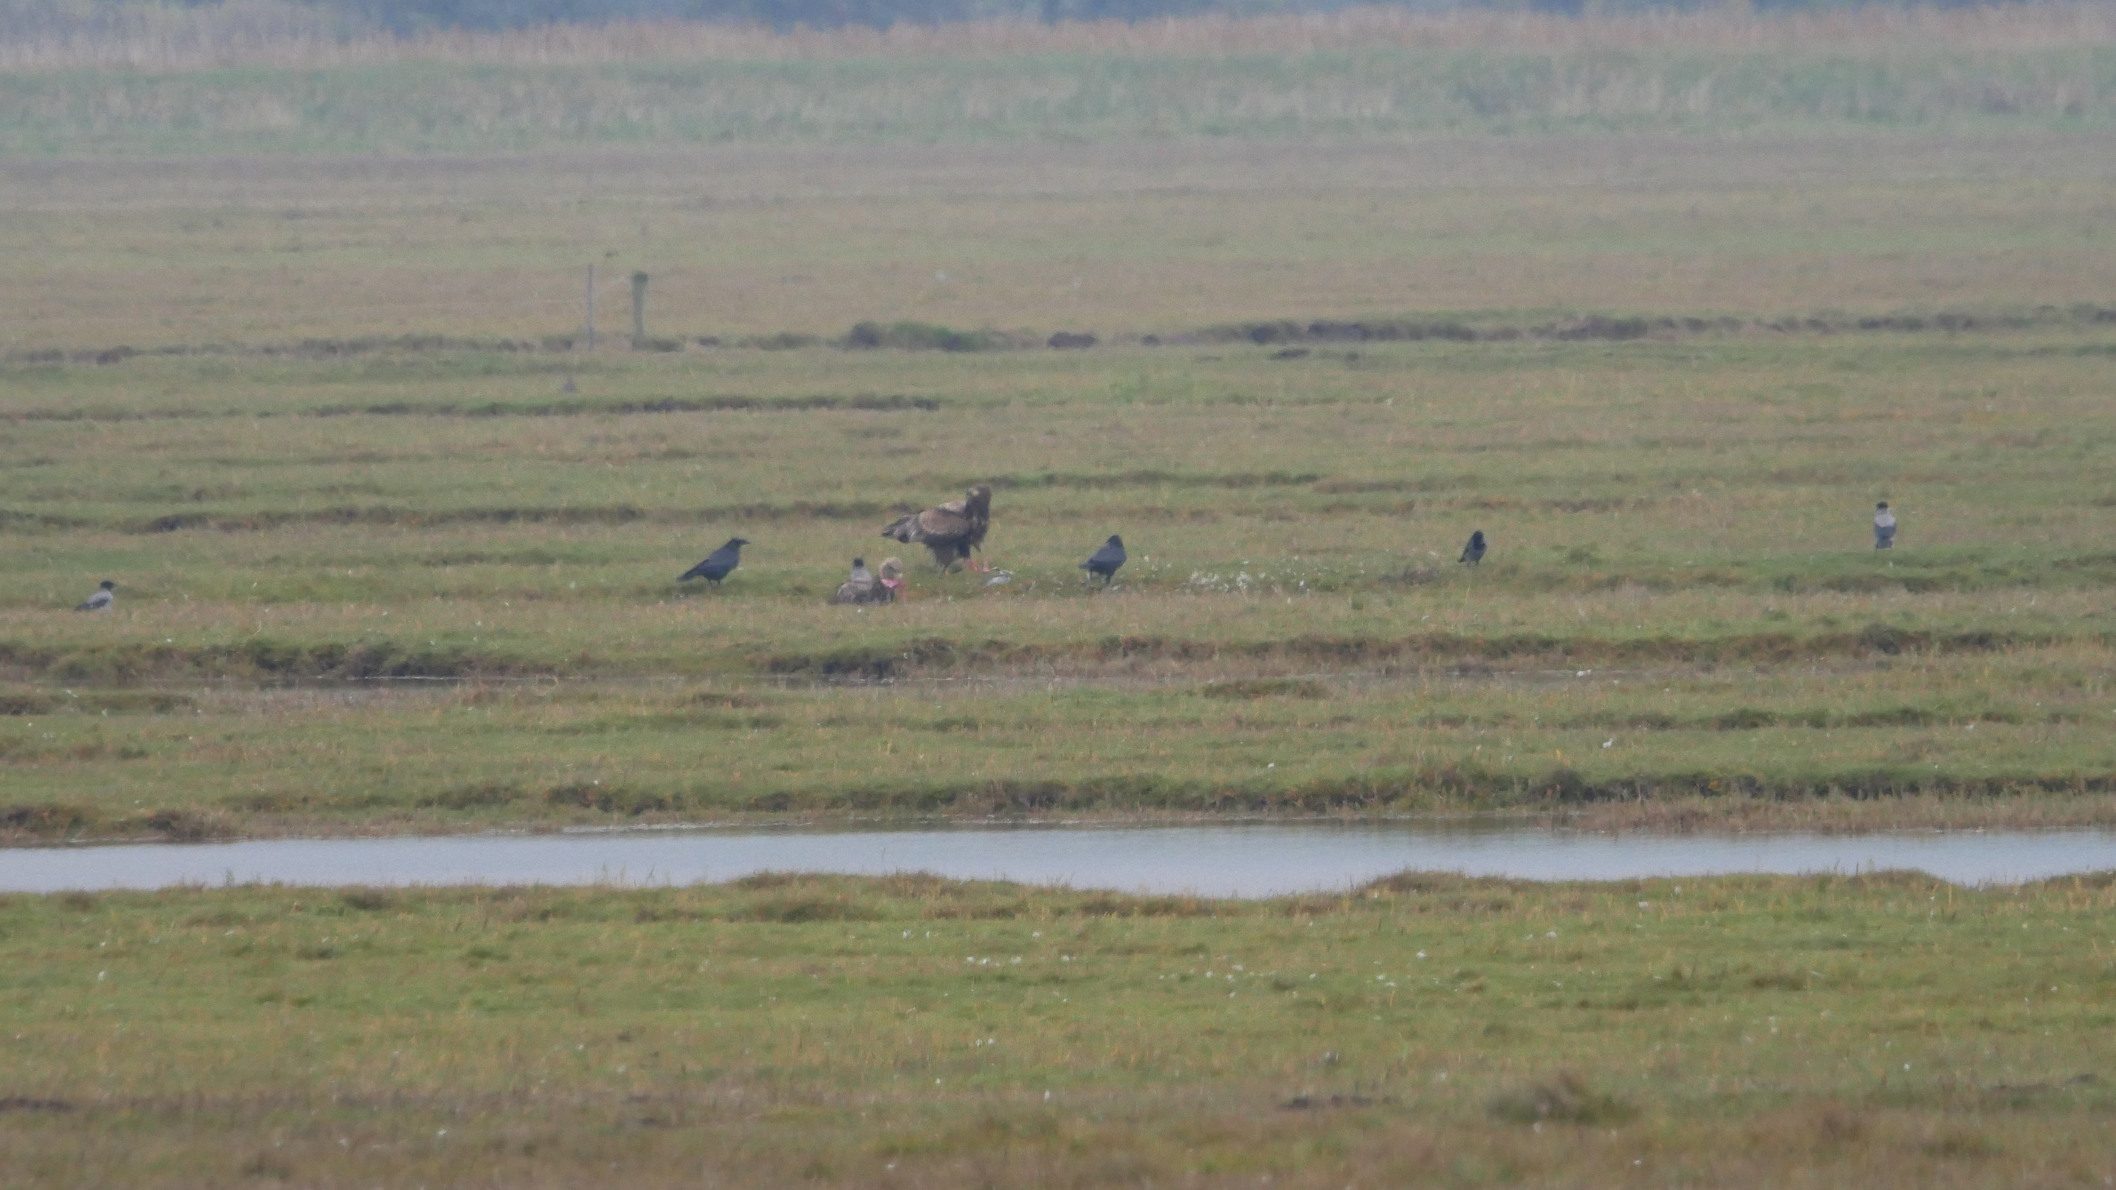
Introduktion

Slide 4
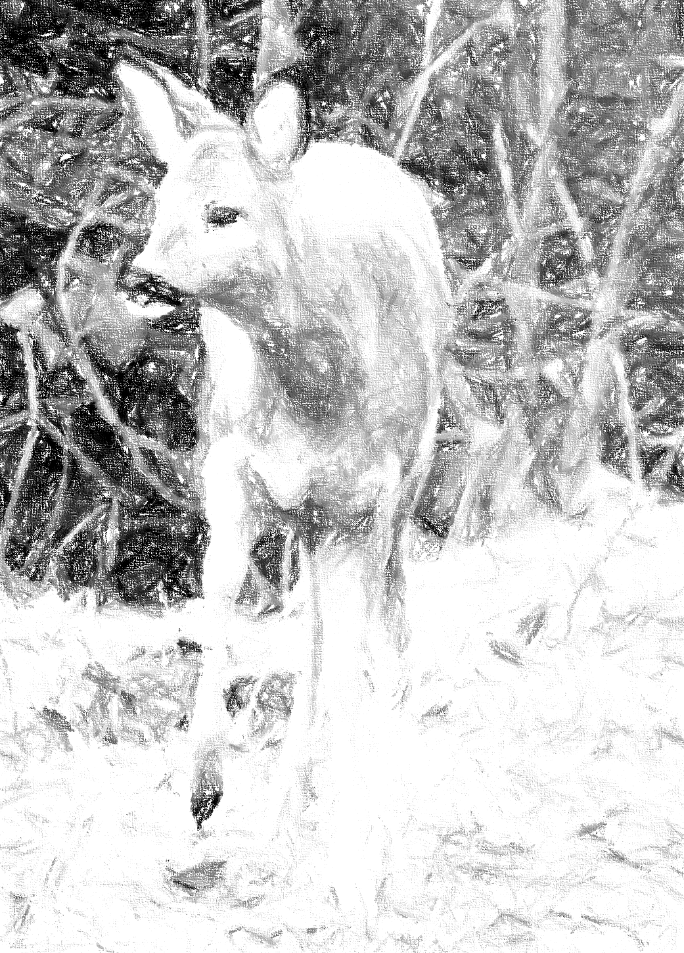
Case
Livsformer, dejlige at kigge på.
Kan være svært at genkende.
Kan være svært at finde.
Produkt for at hjælpe med observation og genkendelse

Slide 5
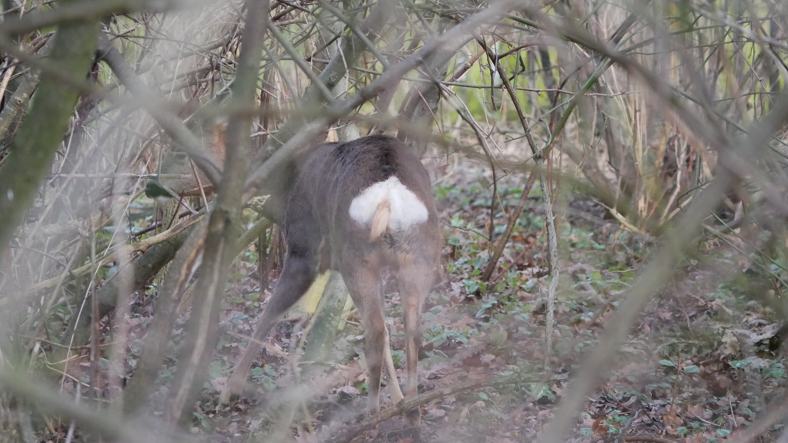

Slide 6
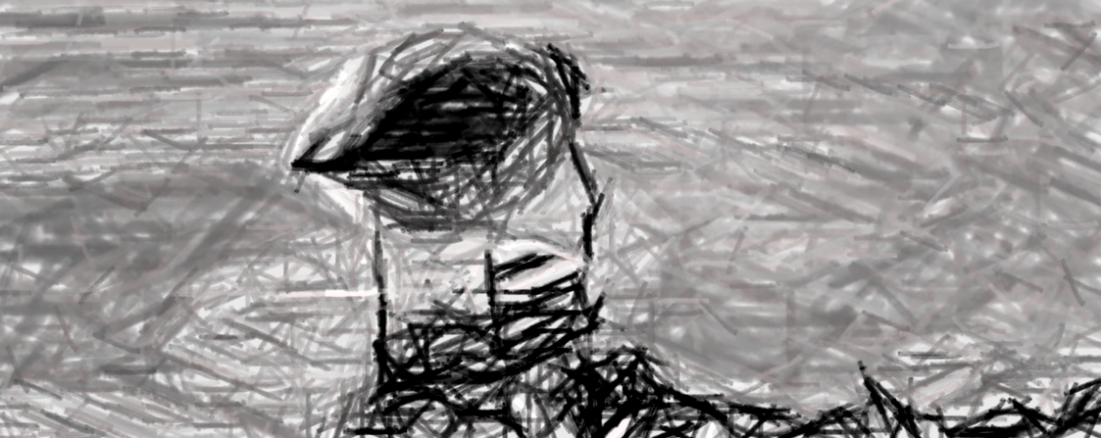
Problemformulering
Hvordan kan en bruger indsende en livsform-observation, med livsform-kategori og art, tid og sted, og andre kan automatisk modtage det på deres feed, samt give andre bruger muligheden for at give et ‘like’ på observation?

Slide 7
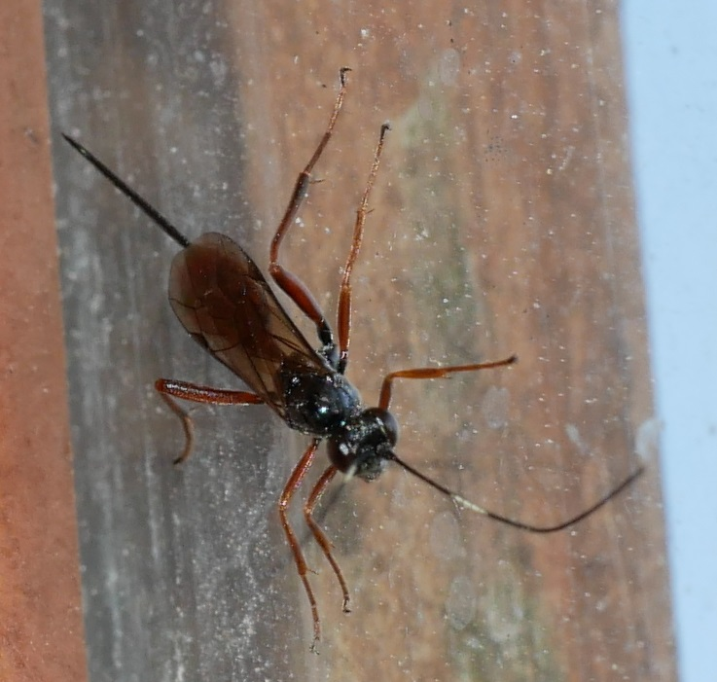
Begrænsninger
Ikke muligt at overføre billeder og fremvise dem.
Ikke muligt at oprette bruger og logge ind/ud.
Simpelt GUI.
Ikke muligt at slette data via applikationen.
Ikke muligt at oprette en observation uden art.

Slide 8
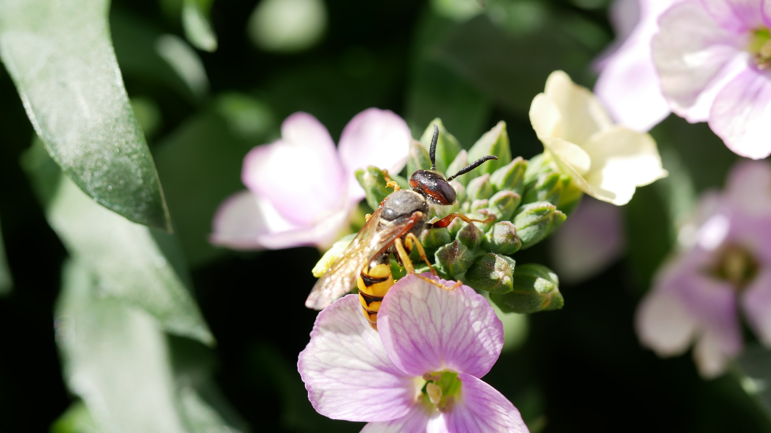
Teknologi og Mønstre Valg

Slide 9
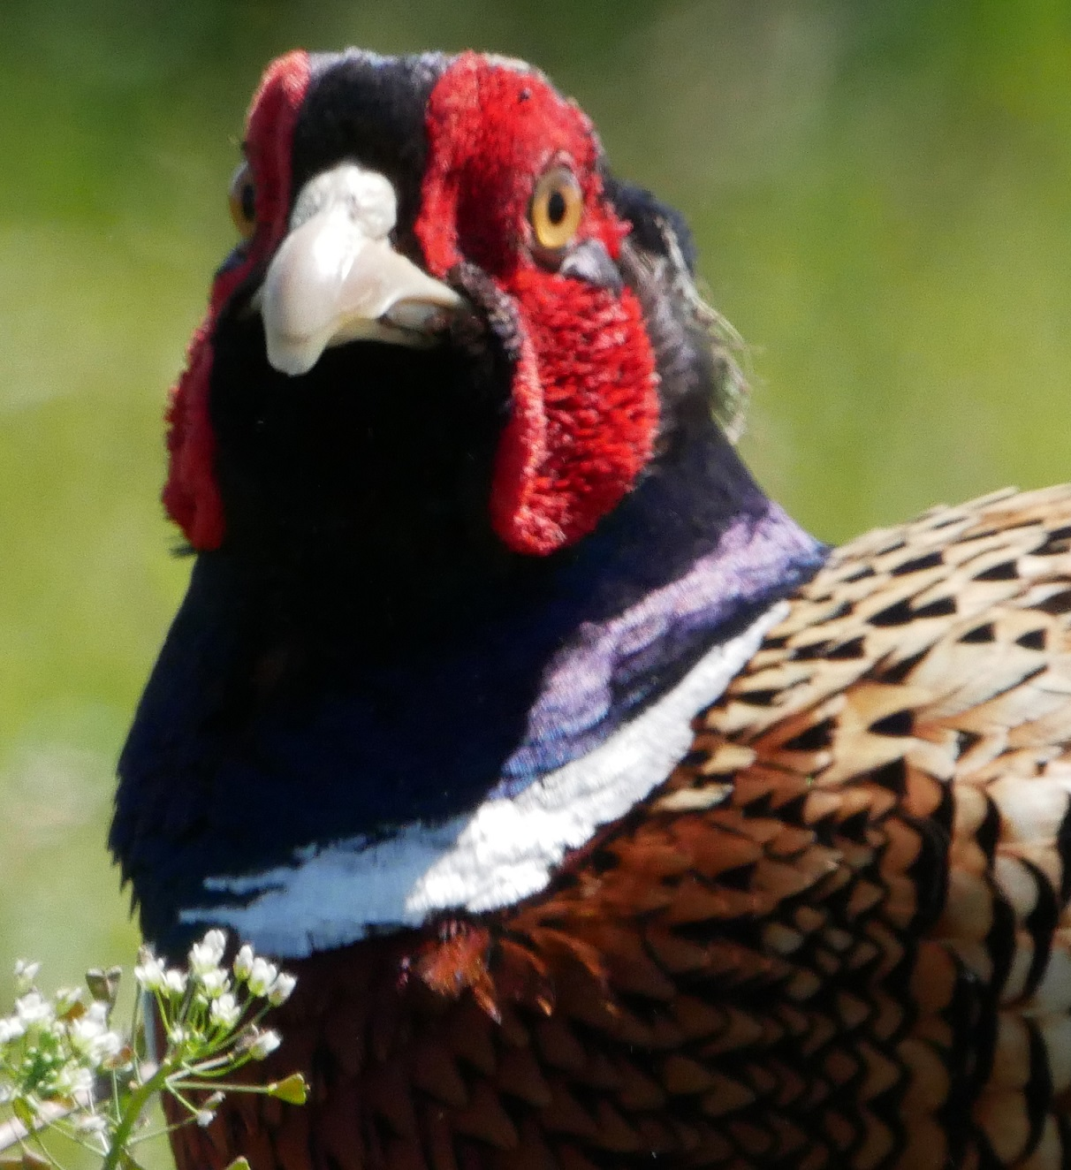
Teknologier
ASP.Net Core
SignalR
Entity Framework Core
Flutter
Dart
MSSQL-database
Notes:
Nævn de andre valgmuligheder, som ikke blev valgt
Flutter fokus på ui

Slide 10
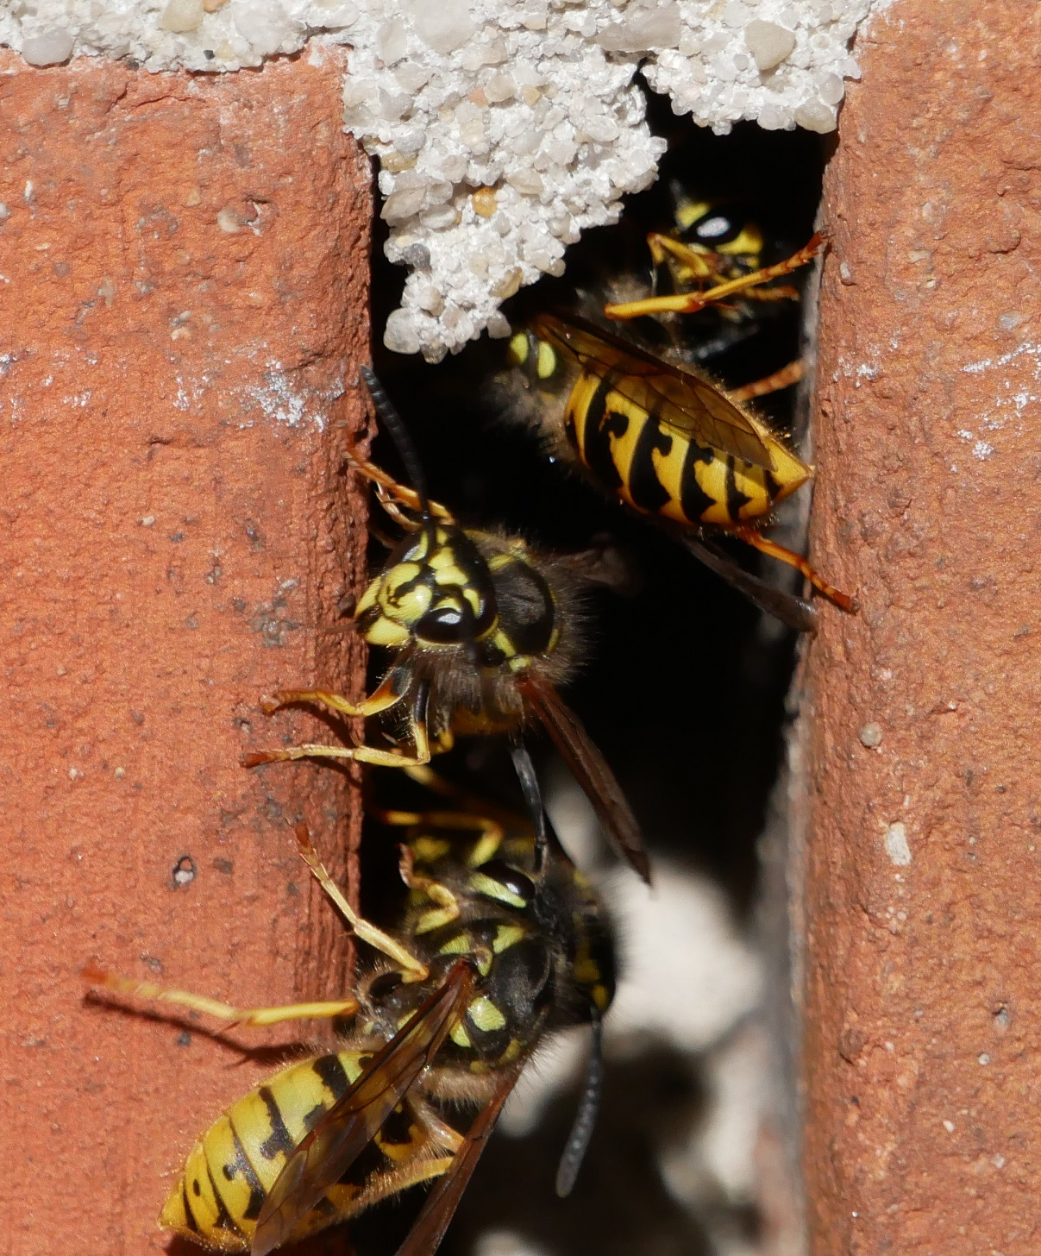
Mønstre
Domain Driven Design
CQRS
Repository Design
Result Pattern
Specification Pattern
Kommunikationsbus
Notes:
Kommunikationsbus, hen af en event-bus pattern
Mapster, cqs
Ddd, domain and bounded contextsm eksperter, tyngt

Slide 11
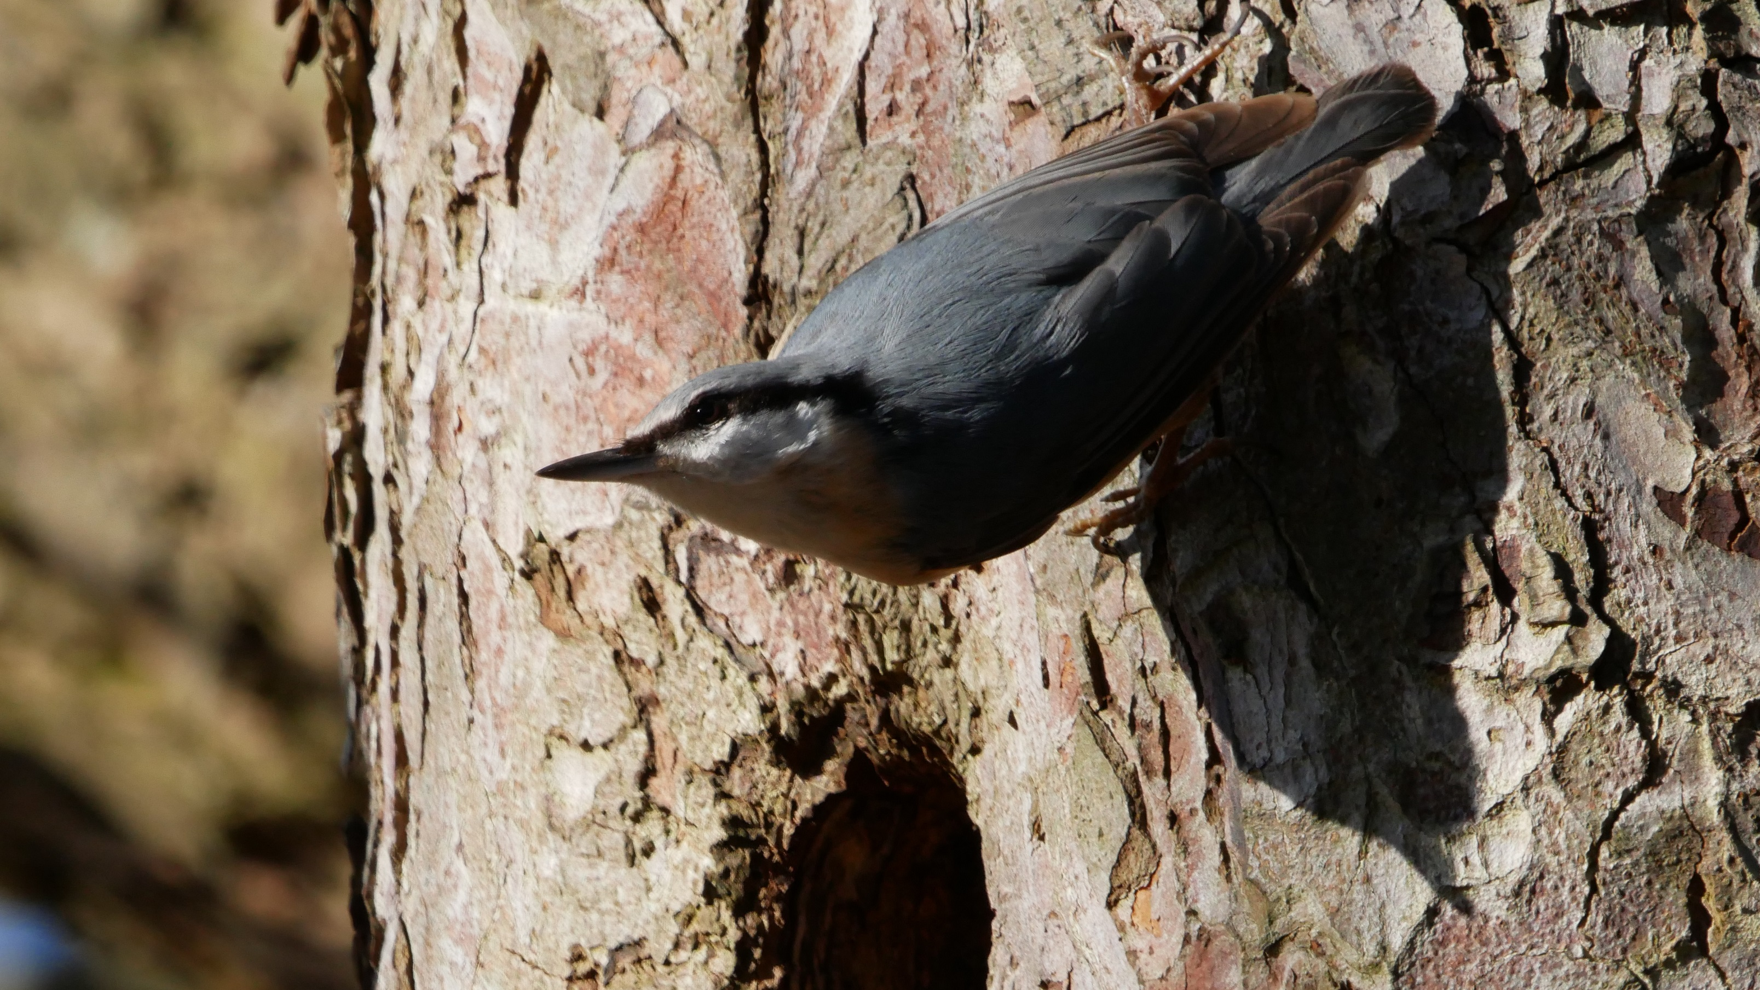
Arkitektur

Slide 12
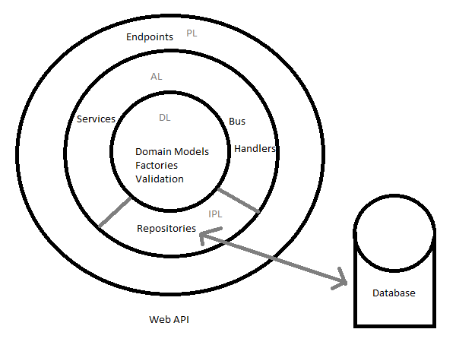
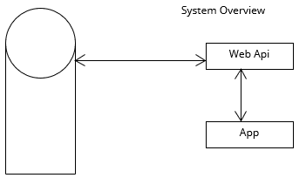
Design

Slide 13
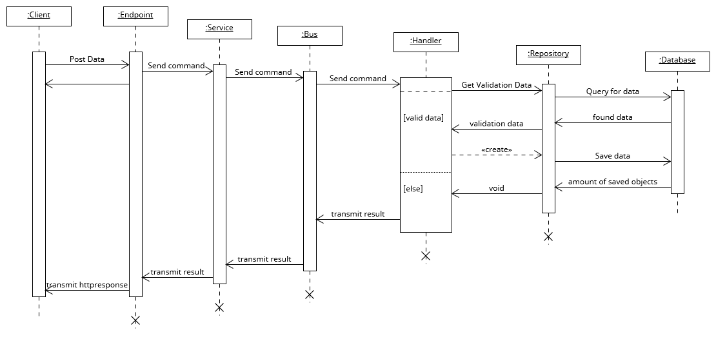
Kommunikation

Slide 14
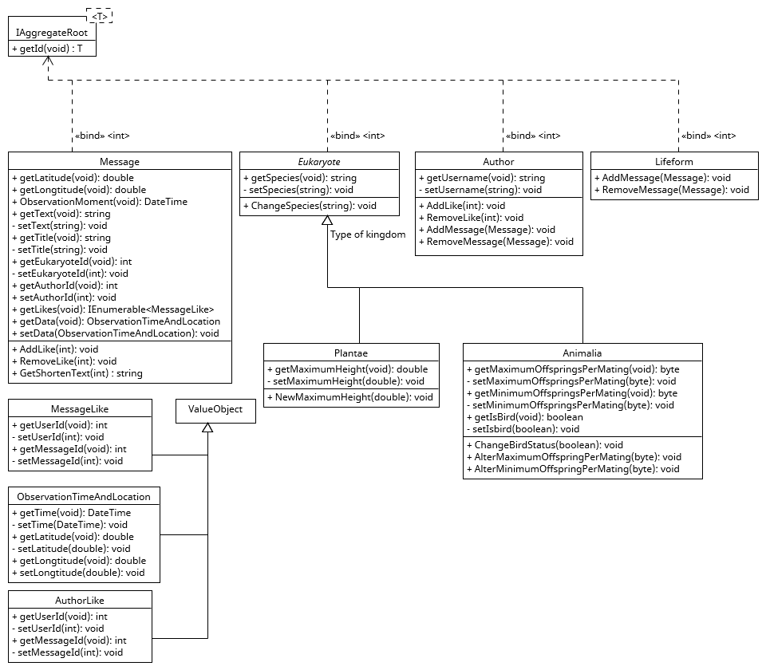
Klasse diagram

Slide 15
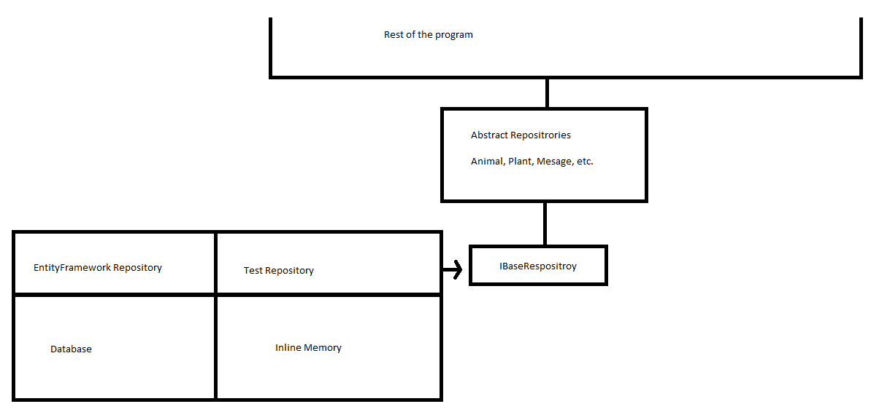
Repository

Slide 16
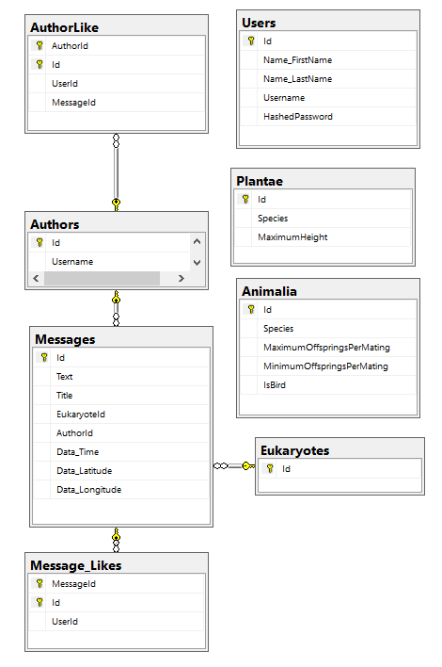
ER Diagram
Notes:
Table per concrete class

Slide 17

DEMO

Slide 18
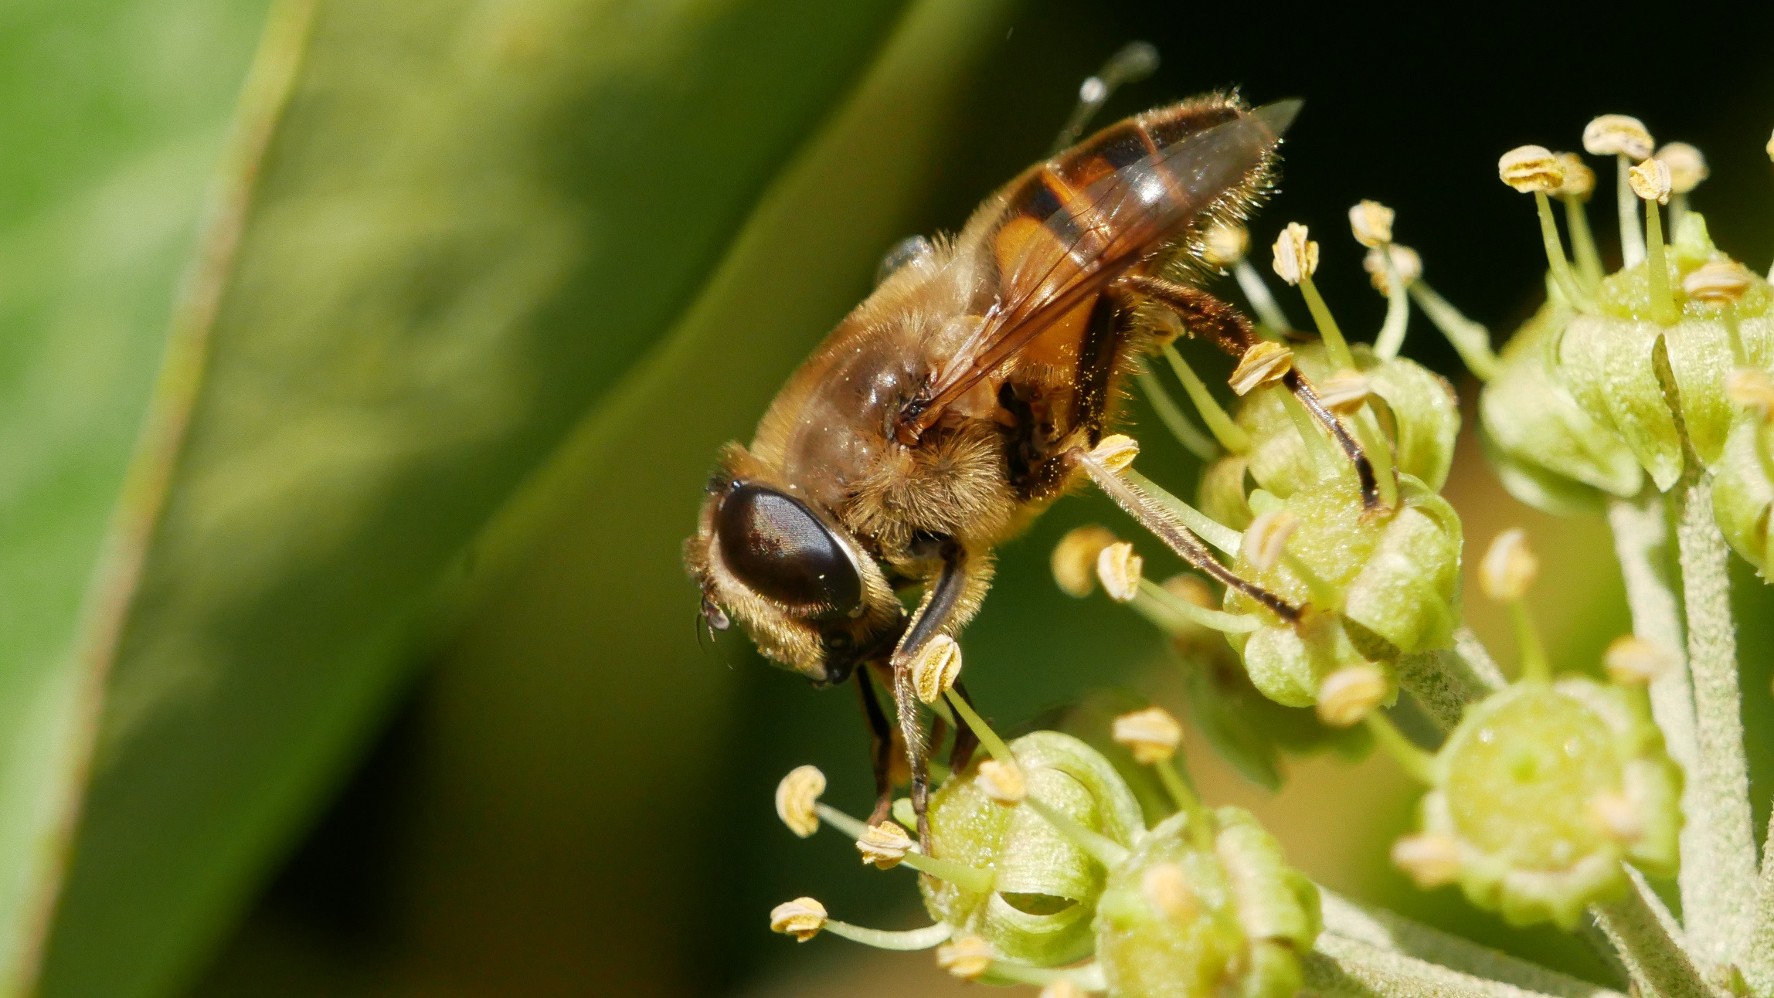
Produktløsning

Slide 19
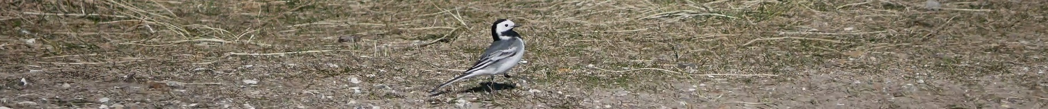
Endelige løsning
Muligt at indsende observationer?
Er muligt.
Tid og sted?
Automatisk hentet.
Like?
Er muligt.
Real-time kommunikation?
Mangler i applikationen.
API
ASP.Net Core
Applikation
Flutter med Dart
Database
MSSQL

Slide 20
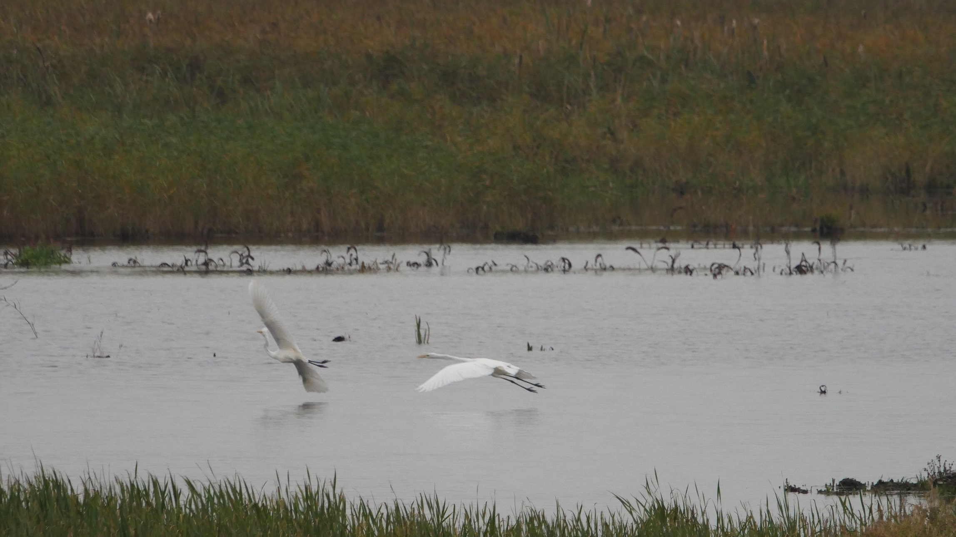
Tidsplan

Slide 21
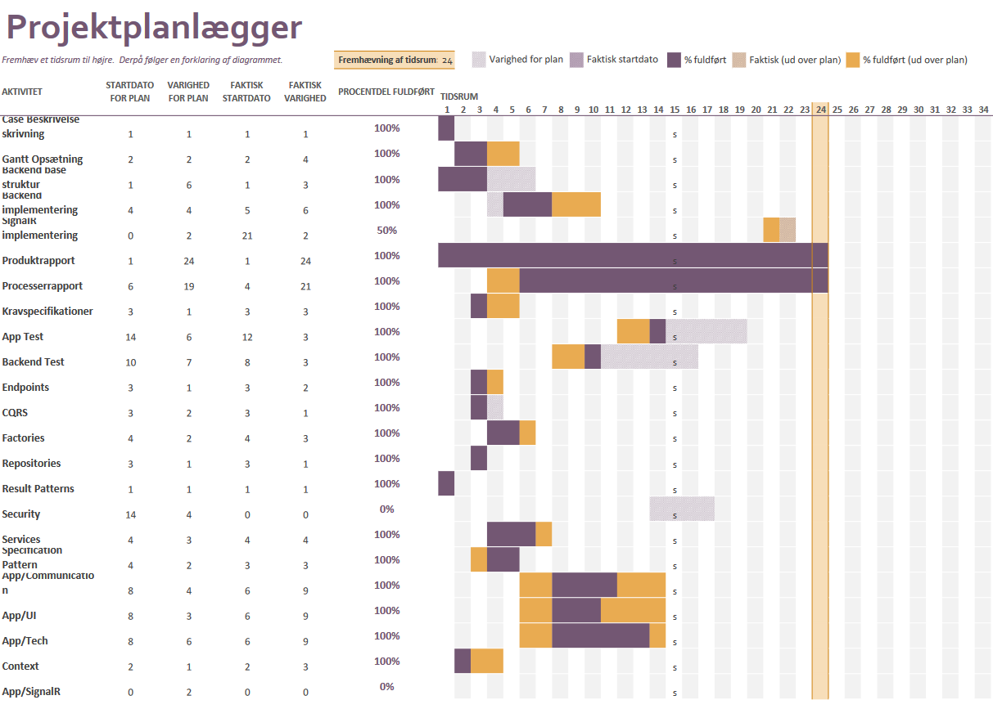

Slide 22
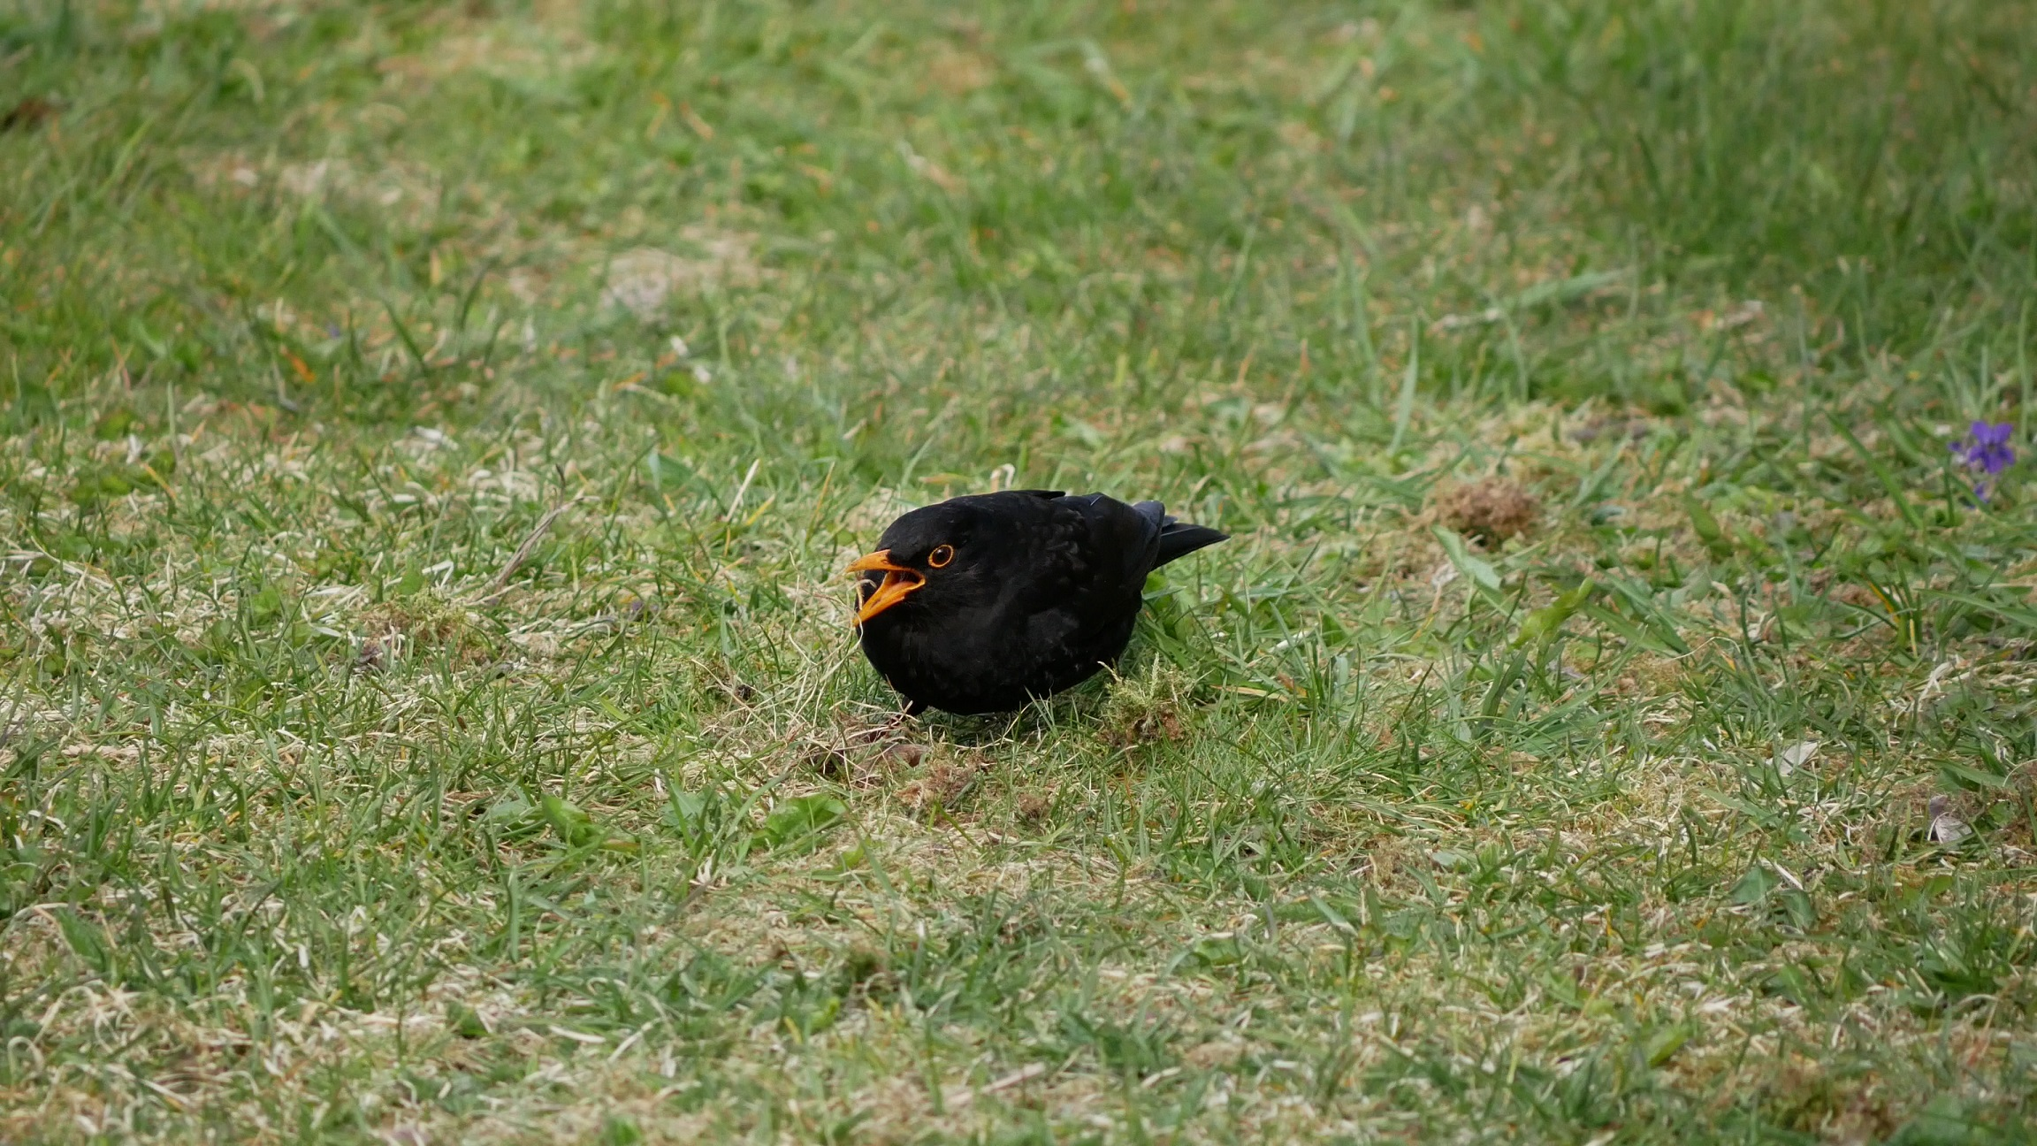
Spørgsmål?

Slide 23
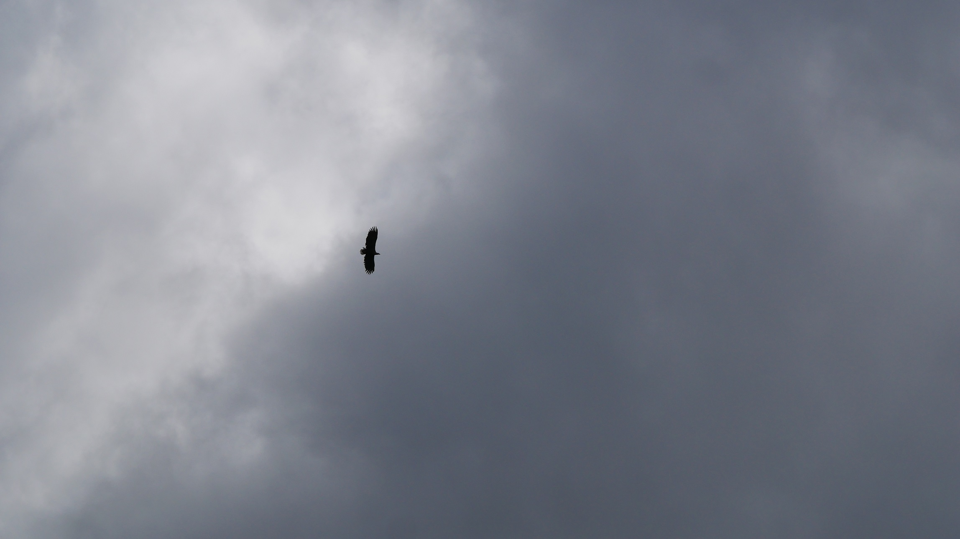
Tak

